Slide 1
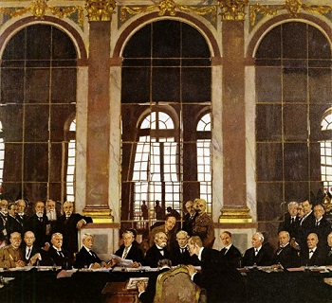
ПАРИЗЬКА МИРНА КОНФЕРЕНЦІЯ

Slide 2
КІНЕЦЬ ПЕРШОЇ СВІТОВОЇ ВІЙНИ
28 вересня 1918 року – перемир’я Антанти з Болгарією
30 жовтня 1918 року – перемир’я Туреччини з країнами Антанти
3 листопада 1918 року - перемир‘я Антанти з Австро-Угорщиною
11 листопада 1918 року – Комп’єнське перемир’я з Німеччиною

Slide 3
ПЛАН
Паризька мирна конференція.
14 пунктів В.Вільсона.
Версальський договір. Створення Ліги Націй.
4. Мирні договори з союзниками Німеччини

Slide 4
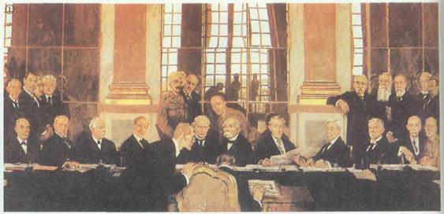
ПАРИЗЬКА МИРНА КОНФЕРЕНЦІЯ –
(18 СІЧНЯ 1919 - 21 СІЧНЯ 1920 ) – міжнародна конференція, скликана державами переможницями для вироблення і підписання митних договорів із державами, переможеними в Першій світовій війні.

Slide 5
УЧАСНИКИ ПАРИЗЬКОЇ КОНФЕРЕНЦІЇ
(27 КРАЇН)
Воюючі країни, що мали інтереси з усіх питань
Країни, що мали часткові інтереси
Країни, які розірвали дипломатичні відносини з Німеччиною та її союзниками
Держави,що утворились та запрошувались однією із 5 великих держав
Бельгія, Бразилія, Британські домініони, Румунія, Сербо-Хорвато-Словацька держава
В основному латино-американські країни
Польща, Чехо-Словаччина та інші
Велика Британія , США, Японія, Франція, Італія

Slide 6
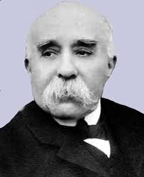
ГОЛОВА КОНФЕРЕНЦІЇ
ЖАК КЛЕМАНСО – прем’єр – міністр Франції

Slide 7
ОРГАНІЗАЦІЯ РОБОТИ КОНФЕРЕНЦІЇ
18 січня 1919 року – Ж. Клемансо розпочинає роботу конференції
“РАДА ДЕСЯТИ”
(по 2 представники США, Франція, Англія, Японія, Італія)
“ВЕЛИКА ТРІЙКА”
Ж. Клемансо (Франція),
Д.Ллойд-Джордж (Велика Британія),
В.Вілсон (США)
РОСІЯ, НІМЕЧЧИНА ТА ПЕРЕМОЖЕНІ КРАЇНИ

Slide 8
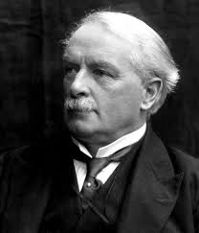
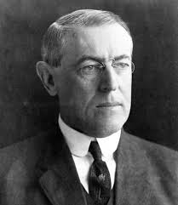
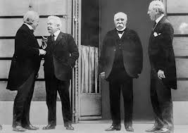
“ВЕЛИКА ТРІЙКА”
Ж.Клемансо
В.Вільсон
Л.Джордж
“ВЕЛИКА ЧЕТВІРКА”
В. Орландо (Італія)
Л.Джордж (Велика Британія )
Ж.Клемансо (Франція)
В.Вільсон (США)

Slide 9
САМОСТІЙНА РОБОТА
Прочитайте текст підручника та заповніть таблицю
Прагнення великих держав
під час Паризької конференції
Держава | Прагнення держави-переможниці
США
Велика Британія
Франція
Італія
Японія

Slide 10
ВУДРО ВІЛЬСОН - президент США, автор (“батько”) “14 пунктів”

Slide 11
«Чотирнадцять пунктів» — умови миру, викладені президентом США Т. В. Вільсоном наприкінці Першої світової війни у посланні конгресу
(08.01.1918 p.).
Складалися з 14 статей і передбачали:
1. відкриті мирні договори;
2. повну свободу торгового мореплавства в мирний і воєнний час;
3. усунення перешкод у міжнародній торгівлі;
4. встановлення гарантій, що забезпечують скорочення озброєння;
5. врегулювання колоніальних питань:
6. виведення німецьких військ з окупованої ними території Росії і надання Росії можливості визначити свій прлітичний розвиток;
7. звільнення Бельгії;
8. звільнення Німеччиною всієї окупованої нею французької території, повернення ЕльзасЛотарингії Франції;
9. виправлення кордонів Італії відповідно до національної ознаки;
10. надання народам АвстроУгорщини можливості для автономного розвитку;
11.виведення німецьких військ із території Румунії, Сербії, Чорногорії та забезпечення Сербії доступу до моря;
12.надання можливості автономного розвитку інонаціональним частинам Османської імперії, відкриття Дарданелл для суден цієї країни;
13. створення незалежної польської держави з виходом до моря;
14. створення Ліги націй.

Slide 12
З Угоди про перемир'я між союзниками і Німеччиною, підписаної в Комп'єнському лісі 11 листопада 1918 року
Ст. 1. Припинення військових дій на суші та в повітрі протягом 6 годин після підписання перемир'я. Ст. 2. Негайна евакуація окупованих країн: Бельгії, Франції, Люксембургу так само, як Ельзас-Лотарингії – щоб вона була здійснена упродовж 15 днів... Ст. 3. Передача німецькою армією військового майна, а саме: 5 тисяч гармат, 25 тисяч кулеметів, 3 тисяч мінометів і 1700 літаків. Ст. 7. Передача союзникам 5 тисяч паровозів, 150 тисяч вагонів і 5 тисяч вантажівок. Ст. 12. Усі німецькі війська, які сьогодні знаходяться на територіях, які до війни були частиною Австро-Угорщини, Румунії і Туреччини, повинні негайно повернутися в межі Німеччини... Німецькі війська, розташовані на територіях, які були у складі Росії, повинні також повернутися в межі Німеччини. Ст. 15. Відмова від Бухарестського, Брест-Литовського й від додаткових договорів. Ст. 22. Здача союзникам і Сполученим Штатам Америки усіх німецьких підводних човнів... Ст. 23. Надводні німецькі військові кораблі, указані союзниками і Сполученими Штатами Америки, будуть негайно роззброєні і після цього інтерновані в нейтральних портах. Ст. 34. Термін перемир'я триватиме 36 днів з правом продовження.

Slide 13
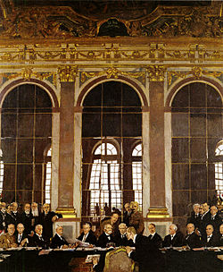
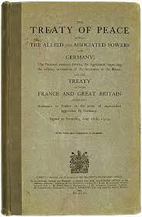
28 червня 1919 р. було підписано Версальський мирний договір з Німеччиною.
Документ складався із 400 статей.

Slide 14
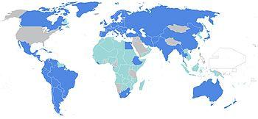
ЛІГА НАЦІЙ – це перша міжнародна міждержавна організація, створена з метою розвитку співробітництва, досягнення миру і безпеки між народами. На практиці основними завданнями були дотримання прав нацменшин і вирішення територіальних конфліктів у світі після Першої Світової Війни.
ПЕРША ЧАСТИНА Версальського мирного договору. 26 статей – це СТАТУТ ЛІГИ НАЦІЙ
Статут Ліги Націй підписали 44 держави. Її засновниками вважалися країни, що брали участь у війні проти Німеччини та її союзників, а таких було 31, а також новоутворені держави (13). Оскільки конгрес США, відмовився ратифікувати Версальський договір, то країна не стала членом Ліги Націй.

Slide 15
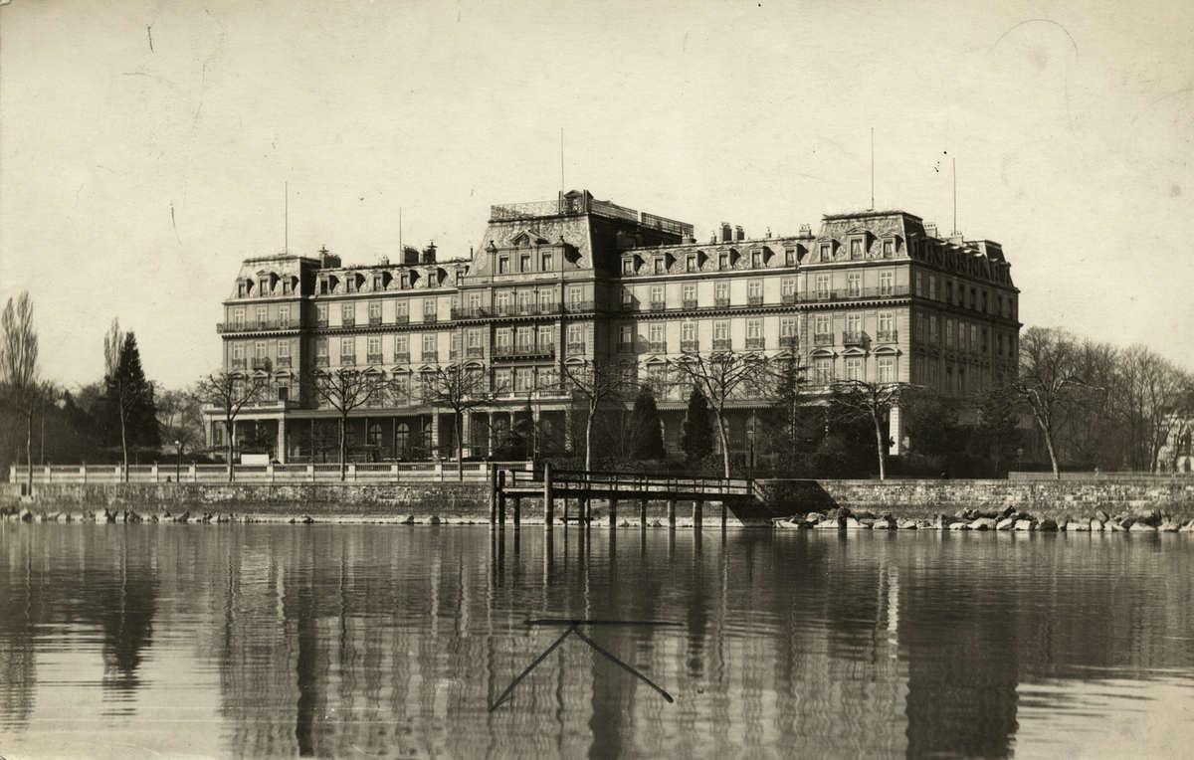
ШТАБ-КВАРТИРА
ЛІГИ НАЦІЙ
м. Женева
Палац Націй на березі Женевського озера, Швейцарія

Slide 16
ЗАСАДИ ОРГАНІЗАЦІЇ ЛІГИ НАЦІЙ
АСАМБЛЕЯ
(збори представників країн – членів )
РАДА ЛІГИ НАЦІЙ
Чотири постійні члени (Велика Британія, Франція, Італія, Японія)
Чотири тимчасові члени
(змінювались щорічно)
СЕКРЕТАРІАТ
на чолі з Генеральним секретарем Ліги Націй
Мандатна комісія

Slide 17
УМОВИ ВЕРСАЛЬСЬКОГО ДОГОВОРУ
ПОЛІТИЧНІ САНКЦІЇ
ЕКОНОМІЧНІ САНКЦІЇ
ВІЙСЬКОВІ САНКЦІЇ
ТЕРИТОРІАЛЬНІ ОБМЕЖЕННЯ
САНКЦІЇ – це заходи впливу однієї держави на іншу чи міжнародної організації на певну державу, що порушує норми міжнародного права.

Slide 18
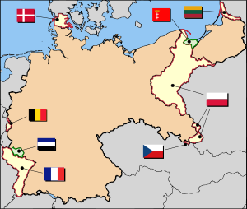
ТЕРИТОРІАЛЬНІ ВТРАТИ НІМЕЧЧИНИ
ЕльзасЛотарингія, вугільні шахти Саарської , області
Шлезвіг, Гольштейн
1923 рік – передача Мемеля (Клайпеди)
Визнання незалежності
Визнання незалежності та передача Померанії , Західної Прусії та частини Верхньої Сілезії
Саарська область (на 15 років)
територія Німеччини
Гданськ – вільне місто

Slide 19
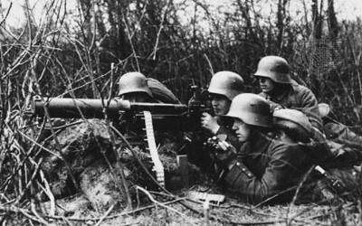
ПОЛІТИЧНІ САНКЦІЇ НІМЕЧЧИНИ
Німеччина оголошувалась єдиним винуватцем війни.
Німеччині заборонялось об’єднання з Австрією (аншлюс), з метою створення єдиної Німецької імперії.

Slide 20
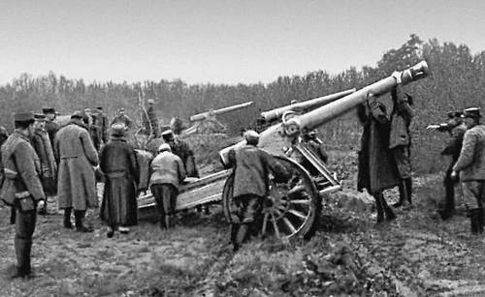
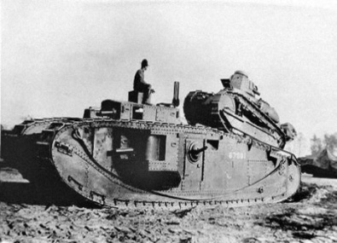
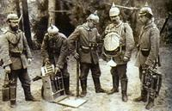
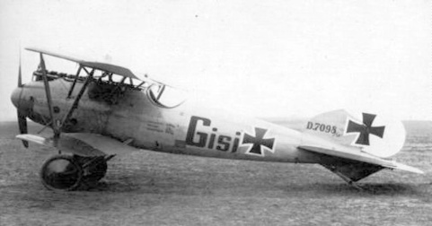
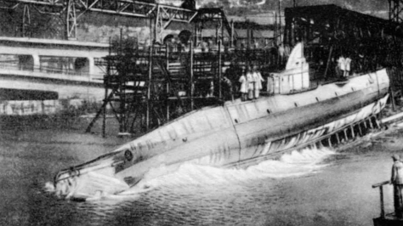
ВІЙСЬКОВІ САНКЦІЇ
Заборонено мати важку артилерію, танки, військову авіацію та підводні човни.
Скасовано загальну військову повинність .
50 км на правому березі та лівий берег Рейну -
ДЕМІЛІТАРИЗОВАНА ЗОНА
ДЕМІЛІТАРИЗОВАНА ЗОНА – це встановлена міжнародним договором або угодою смуга території, де заборонено будь-якій державі тримати війська, зберігати старі й споруджувати нові військові укріплення, бази та інше.

Slide 21
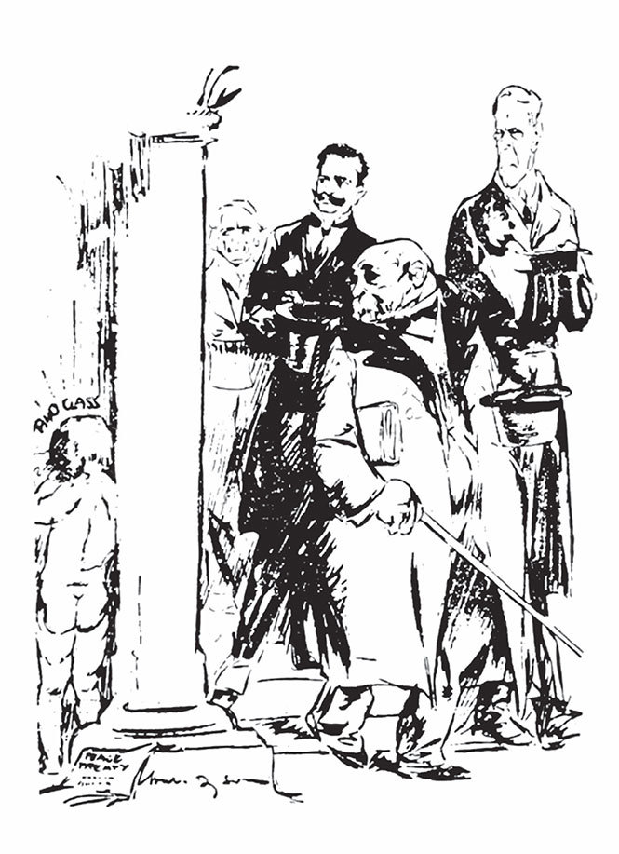
ЕКОНОМІЧНІ САНКЦІЇ
РЕПАРАЦІЇ – повне або часткове відшкодування збитків завданих державі, що перемогла у війні, за рахунок переможеної держави.
“Німці заплатять за все” (популярна карикатура )

Slide 22
10 вересня
1919
Сен-Жерменський договір
АВСТРІЯ
27 листопада
1919
Нейїський договір
БОЛГАРІЯ
4 червня
1920
Тріанонський договір
УГОРЩИНА
10 серпня
1920
Севрський договір
ТУРЕЧЧИНА

Slide 23
ДЯКУЮ ЗА УВАГУ!

